Slide 1
Courrez et pédalez avec un vélo pour deux ! Une façon ludique de développer l’esprit d’équipe et de renforcer la cohésion. les deux partenaires s’échangent le vélo comme bon leur semble, le but étant de franchir la ligne d’arrivée ensemble. Une épreuve physique mais également tactique et stratégique. Nous Vous proposons des courses adaptées à toutes les catégories d'âge , du mini-poussin au master avec des distances allant de 1,5 km à 12 km. Départ et arrivée du stade des allées jean Leroi. Participation limitée à 200 équipes sur l’ensemble des courses.
Compétition réalisée sous l’égide et respectant la réglementation de la fédération Française de Triathlon et support des championnats régionaux jeunes et adultes.

Slide 2
Programme et Tarifs
retrait des dossards
Course S à partir de 2005 12km
Podium
Course XS 2006-2009 6km
Course 2010-2011 4,5km
Course 2012-2013 3km
Course 2014-2015 1,5km
Podium Jeune
08h00
09h30
10h40
10h50
11h30
12h00
12h25
12h40
18 € / équipe
6 € / équipe
6 € / équipe
6 € / équipe
6 € / équipe
Ouvert à tous.
licenciés FFTRI
et non-licenciés munis:
D’un certificat médical avec la mention "autorisation de la pratique du triathlon en compétition" ou "course à pied et vélo en compétition » ou « tous sports en compétition ».
Un pass assurance journée de 2 euros devra être souscrit .

Slide 3
Inscriptions
En ligne sur le site https://protiming.fr/
Attention: Il n’y aura pas d’inscription sur place
Clôture des engagements le 12/10 à minuit.

Slide 4
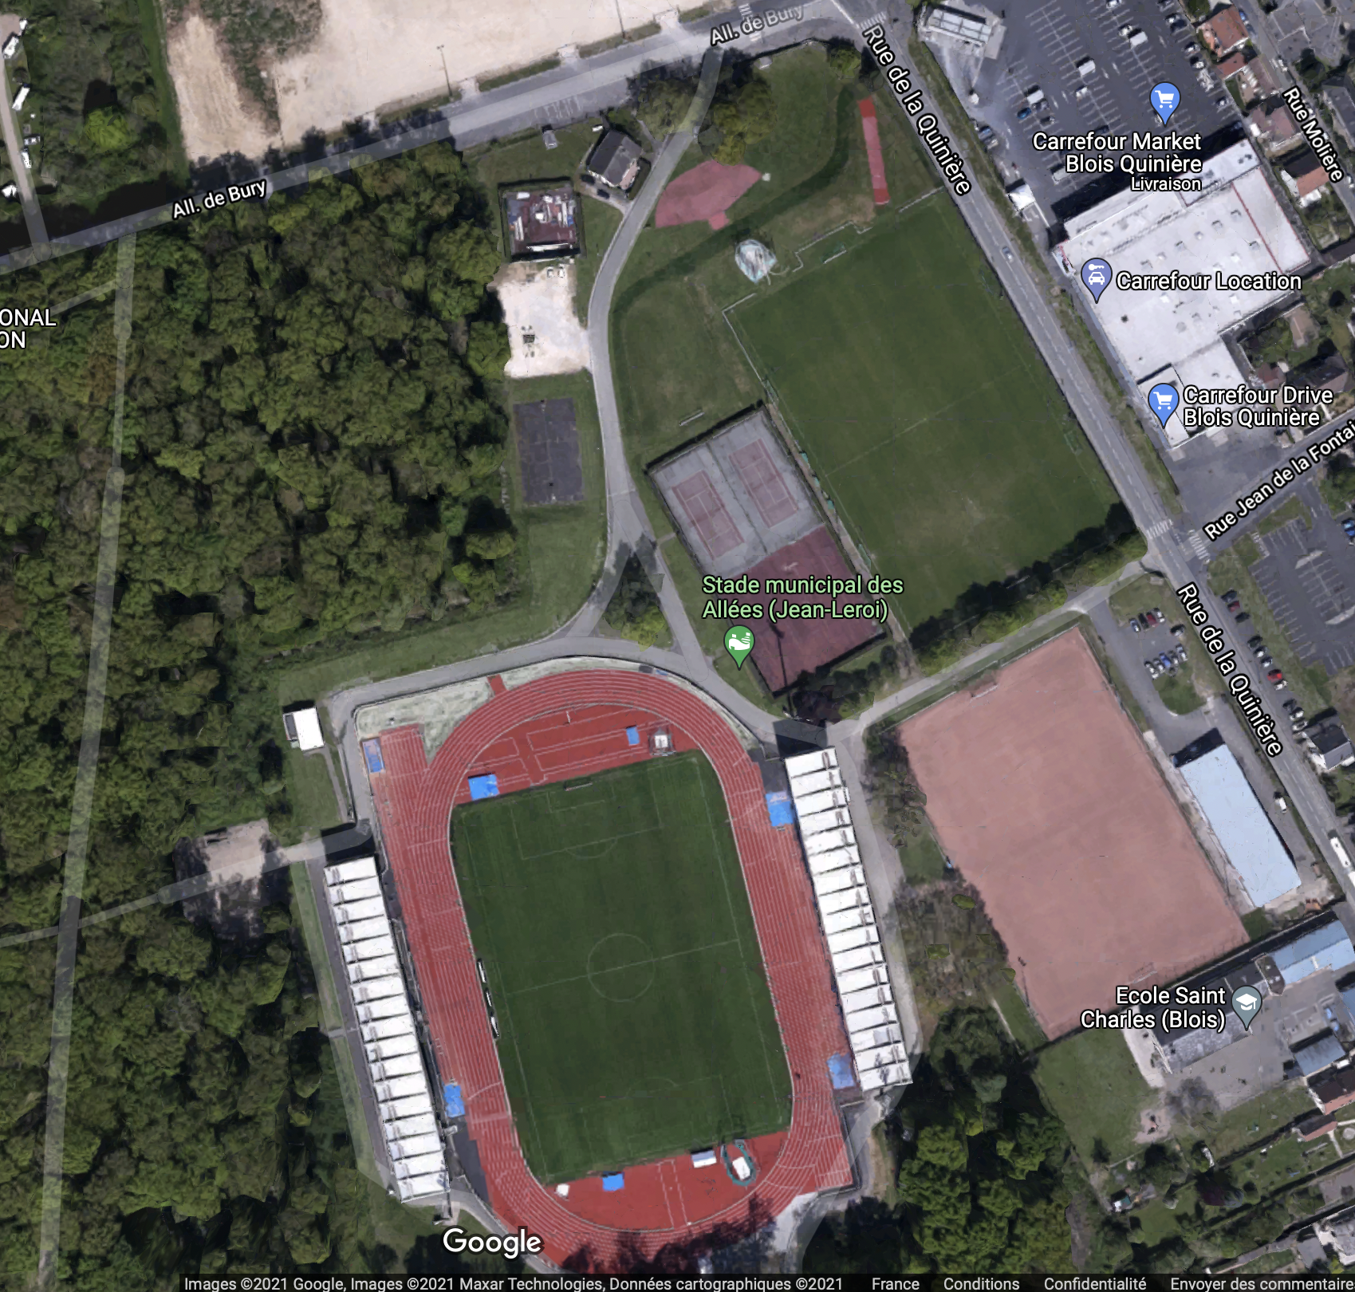
Départ/Arrivée
Départ / Arrivée
Buvette
Retrait dossards
Secours
Ravitaillement
Air protocolaire
Ligne d’arrivée
Départ coureurs
Départ VTT
enceinte

Slide 5
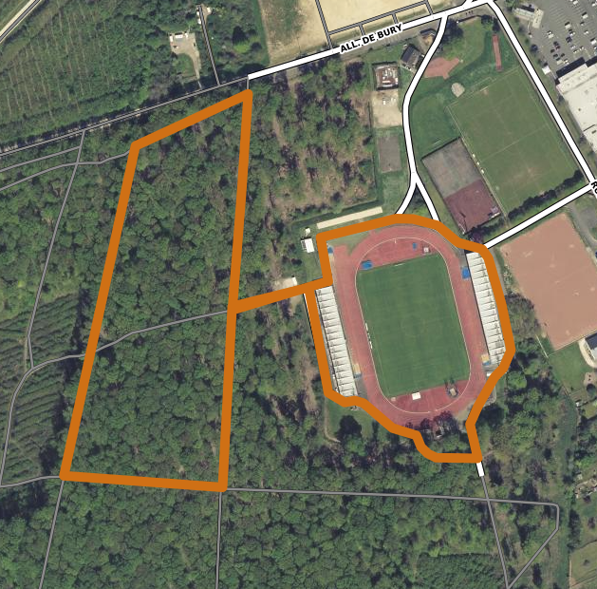
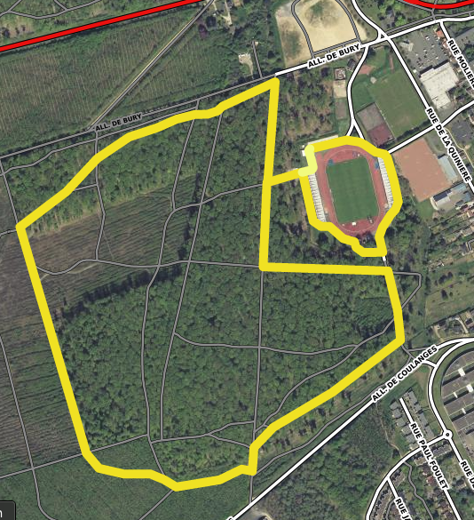
Les parcours
Boucle de 1,5 Km
Course Mini-Poussins 1 boucle de 1,5 km
Course Poussins-Pupilles 1 boucle de 3 km
Course Benjamins Minimes 2 boucles de 3 km
Course S (de Cadet à Master) 4 boucles de 3 km
Boucle de 3 Km

Slide 6
Règlement du BIKE&RUN

Slide 7
1/ Organisation
Le Club Génération Trail et Triathlon Blois organise la 4ème édition du Bike and Run de Blois, sous l’égide de la fédération Française de Triathlon.
2/ Épreuve
Le Bike and Run est une course qui se déroule par équipe de deux concurrents avec un seul vélo tout terrain (VTT). Pendant qu’un équipier court, l’autre pédale.
3/ Engagement.
IL se fait en par inscription en ligne via le site Internet www.protiming.fr
Le dossier d’engagement doit comprendre pour la participation aux épreuves :
• Pour les licenciés : la fiche d’inscription, une photocopie de la licence FFTRI 2022 et les frais de participation.
• Pour les non-licenciés FFTRI : la fiche individuelle d’inscription, un certificat médical précisant l'aptitude à la pratique du triathlon en compétition (ou bike & run, ou vélo et course à pied en compétitions ou tous sports en compétitions), une autorisation parentale pour les mineurs et les frais de participation. Un pass-assurance journée de 2 euros devra également être souscris.

Slide 8
La clôture des inscriptions est effective dès que le nombre maximal de participants est atteint : 200 équipes.
En cas d’impossibilité pour un athlète de participer, les droits d’inscription restent acquis à l’organisateur.
4/ Règles de course
Les épreuves Bike & Run se disputent selon les règles édictées par la FFTRI
4.1 Principe de base
Le Bike & Run est une pratique qui consiste à enchaîner le vélo et la course à pied par équipe, avec un seul vélo pour deux équipiers.
4.2 Modalités de course
Permutation libre des équipiers (ils ont toute liberté pour décider de la conduite de la course) et course au contact (équipiers groupés, transfert du vélo de la main à la main),
4.3 Départ
• Départ des coureurs à pied sur une boucle pédestre de 200 à 400m ,autour de la piste du stade , les cyclistes ne prennent le départ qu’au passage de leur partenaire devant eux.
4.4 Matériel remis aux concurrents
L’organisateur remettra à chaque équipe, un dossard par concurrent à placer devant, avec 3 points d’attache sur le dossard.

Slide 9
4.5 Conditions de course
Le port du casque est obligatoire pour tous les concurrents sur l’intégralité du parcours . Les concurrents porteront en permanence leur dossard (devant). Un seul concurrent à la fois est autorisé à monter sur le vélo. Le vélo doit effectuer la totalité du parcours. Les membres d’une même équipe doivent obligatoirement traverser la zone de contrôle côte à côte.
4.6 Arrivée
Une ligne au sol, 100 mètres avant la ligne d’arrivée, détermine une zone sur laquelle les membres d’une même équipe doivent être groupés.. Pour qu’une équipe soit classée, la ligne d’arrivée doit être franchie par les équipiers et le vélo. Le temps du dernier concurrent de l’équipe à passer la ligne d’arrivée servira de référence au classement.
.

Slide 10
5/ Arbitrage
Un jury d’arbitres est constitué pour appliquer le présent règlement et apprécier tous litiges éventuels. Ses décisions sont sans appel durant les épreuves.
Les sanctions et pénalités possibles sont celles prévues par le règlement 2022 de la FFTRI. Les arbitres veillent scrupuleusement à ce que ce règlement soit respecté et comptent aussi sur la sportivité et le "fair play" des athlètes.
6/ Chronométrage
Le chronométrage est assuré par nos soins.

Slide 11
8/ Respect de l’environnement
Conformément au règlement de la FFTRI et par respect pour l’environnement, les concurrents veillent à ne rien laisser sur les parcours. Des zones de propreté identifiées sur lesquelles ils devront déposer leurs déchets et emballages divers sont installées sur le parcours. Les concurrents qui ne respectent pas ces dispositions peuvent être sanctionnés.
9/ Sécurité médicale
La sécurité médicale est assurée par une équipe de la FFSS 41
10/ Récompense et résultats
Des lots sont attribués aux 3 meilleures équipes féminines, masculines et mixtes de chaque course.

Slide 12
11/ Droit à l’image
Par son inscription à l’épreuve, chaque concurrent autorise expressément l'association organisatrice et ses partenaires et médias à utiliser les images fixes ou audiovisuelles sur lesquelles il pourrait apparaître, prises à l'occasion de sa participation, et ce sur tous supports y compris les documents promotionnels et/ou publicitaires, dans le monde entier et pour la durée la plus longue prévue par la loi, les règlements, les traités en vigueur et pour les prolongations éventuelles qui pourraient être apportées à cette durée.
12/ Annulation ou Modification
l'association se réserve la possibilité de modifier ou d’annuler les épreuves en cas de force majeure ou d’impossibilité de garantir le respect des règles sanitaires en vigueur.
En cas d’annulation , nous rembourserons les frais d’engagement de chaque participant (hors frais de transactions de notre partenaire Protiming).

